Slide 1
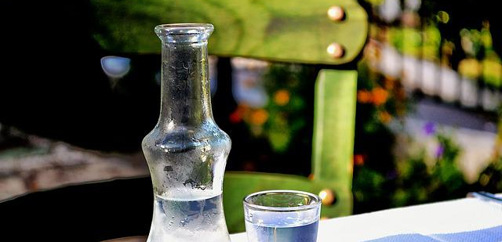
ΠΡΟΣΔΙΟΡΙΣΜΟΣ ΤΗΣ ΠΕΡΙΕΚΤΙΚΟΤΗΤΑΣ ΑΛΚΟΟΛΟΥΧΩΝ ΔΙΑΛΥΜΑΤΩΝ ΣΕ ΑΙΘΑΝΟΛΗ
ΕΚΦΕ ΑΛΙΜΟΥ 2024

Slide 2
Προσδιορισμός των αλκοολικών βαθμών % vol για:
Υδατικό διάλυμα αιθυλικής αλκοόλης
Τσίπουρο

Slide 3
Προσδιορισμός των αλκοολικών βαθμών % vol
Τι είναι το αλκοολόμετρο:

Slide 4
Προσδιορισμός των αλκοολικών βαθμών % vol
Τι είναι το αλκοολόμετρο:
Όταν το όργανο εμβαπτισθεί σε αλκοολούχο διάλυμα αγνώστου περιεκτικότητας σε αλκοόλη αρκεί η ανάγνωση της ένδειξης στο σημείο του στελέχους που θα ισορροπήσει στην επιφάνεια του διαλύματος η οποία και αποτελεί τον αλκοολικό βαθμό του διαλύματος.
Πως βαθμονομείται;

Slide 5
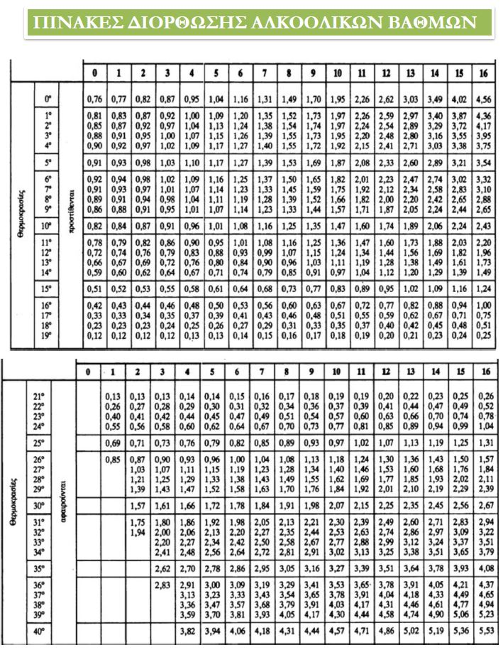
Τι είναι το αλκοολόμετρο:
Προσδιορισμός των αλκοολικών βαθμών % vol

Slide 6
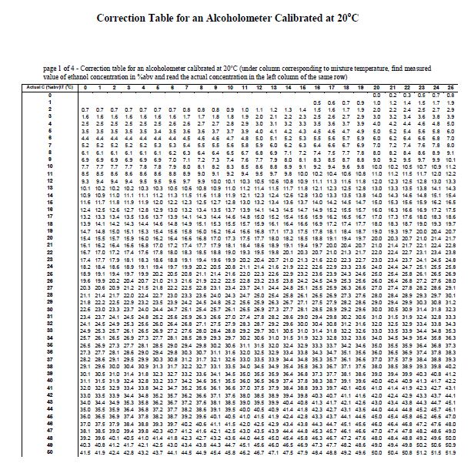
Τι είναι το αλκοολόμετρο:
Προσδιορισμός των αλκοολικών βαθμών % vol

Slide 7
Προσδιορισμός των αλκοολικών βαθμών % vol
1^{ο} ΠΕΙΡΑΜΑ:
Δημιουργία υδατικού διαλύματος αιθυλικής αλκοόλης 15% v/v και μέτρηση των αλκοολικών βαθμών με το αλκοολόμετρο.
Πίνακας 1: Απαιτούμενα όργανα – Υλικά
Όργανα - συσκευές | Αντιδραστήρια - υλικά
Ογκομετρικός κύλινδρος 100 mL Ογκομετρικός κύλινδρος 10 mL Αλκοολόμετρο-Θερμόμετρο | Απιοντισμένο νερό Αιθυλική αλκοόλη 93^{ο} Τσίπουρο
Αλκοολικοί βαθμοί: ……… % vol // θερμοκρασία θ = ............ ºC

Slide 8
Προσδιορισμός των αλκοολικών βαθμών % vol
2^{ο} ΠΕΙΡΑΜΑ:
Μέτρηση των αλκοολικών βαθμών του τσίπουρου με το αλκοολόμετρο.
Αλκοολικοί βαθμοί: ……… % vol // θερμοκρασία θ = ............ ºC

